Slide 1

G13小组项目计划
——基于APP形式的
文学文化生活与共享
组长：陈玲曦 31801349
组员：童峻涛 31801341
组员：刘书宇 31801323
开拓
创新
共赢
引领

Slide 2

实施计划
支持条件
项目概述
总结要点
目录
引言
可行性分析

Slide 3
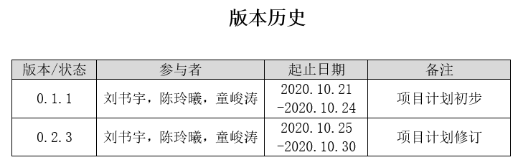

Slide 4

PART 1
引 言

Slide 5

编 写 目 的 与 项 目 背 景
关于此项目的灵感，来源于自己和身边的朋友和同学。自己有时会在手机里记点日记或者一些要点，同时周围的一些小伙伴也有在手机上进行文学文化分享互动的做法。
于是，就萌生出这样一个想法，可以专门设计一款软件或者程序，来为平时记日记或者写文章分享交流等提供便利。同时，还可以为一些小众作者提供专门的创作园地，为他们提供基本的创作空间和分享区域。

Slide 6
编 写 目 的 与 项 目 背 景
a.项目类型：文化生活分享类APP（“Day”）
b.任务提出者：杨枨
c.项目开发者：陈玲曦，刘书宇，童峻涛
d.用户：爱记录生活、喜欢文类创作的爱好者
e.课程名称：《软件工程》
f.承办小组：G13

Slide 7
PART 2
项 目 概 述

Slide 8

项 目 概 述
项 目 目 标
项目的初衷是服务于大众，以年轻人为主，具有记录信息以及文学文化生活分享的服务类APP。

Slide 9

项 目 概 述
主 要 工 作 内 容 [1]
1、项目的提出和介绍
2、项目计划安排和修订
3、可行性分析报告和需求分析报告的撰写
4、总体设计报告和详细设计报告的撰写
5、系统测试报告的撰写和项目评审总结
主要开发
过程
1、软件项目提出和简介 2、软件项目计划
3、软件可行性分析报告 4、软件需求分析报告
5、软件总体设计报告 6、软件详细设计报告
7、软件测试报告 8、项目总结报告
主要文档
建立

Slide 10
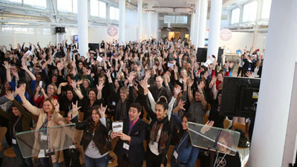
项 目 概 述
主 要 参 与 人 员
陈玲曦：在整个开发过程中负责文档的撰写和PPT的编排，参与界面交互的设计，以及日常会议的召开，人员任务之间的协调和团建安排。
童峻涛：主要负责后端的架构，例如使用Android Studio等，对安卓APP的开发较为熟知，同时绘制项目甘特图和WBS结构。
刘书宇：每次会议的记录者，其次还负责前端的开发设计和优化，同时参与部分文档的补充和完善。

Slide 11
项 目 概 述
产 品 简 介
项目使用对象：
平时有写日记或记录要点需求的人群如大学生；
想在有碎片化时间中陶冶情操的人群；
有简单文学作品创作需求的人群；
有阅读文章或作品习惯的人群。

Slide 12
项 目 概 述
产 品 简 介
功能模块1
日记记录：记录日常的生活点滴或者需要记录的事，为个人私有区域。
功能模块2
创作园地：用户个人文学文化、艺术
创作区域

Slide 13
项 目 概 述
产 品 简 介
功能模块3
交流互动：对发表的文学或艺术作品进行分享、交流与互动
功能模块4
积分天梯：用户可完成签到等任务来获得积分，进行积分排行和获取称号。

Slide 14
项 目 概 述
验 收 标 准
需要交付的软件：
安卓端的APP；iOS端的APP
需要提交的用户文档：
用户操作手册
需要提交的内部文档：
项目提出与介绍书； 项目开发计划；
软件需求说明书； 概要设计说明书；
可行性分析报告； 软件需求分析报告；
系统测试分析报告； 软件问题报告；
软件修改报告； 详细设计报告；
总体设计报告； 项目总结报告及源程序

Slide 15
项 目 概 述
验 收 标 准
总验收标准:
根据瀑布模型的要求，完成一个APP软件的开发。
系统验收标准:
A．全平台（Android和iOS）手机应用
B. 提交用户使用说明
C．基本功能满足绝大部分用户使用的基本需求
D．优雅美观的用户UI界面，良好的用户体验
文档验收标准：
各个文档都应满足GB8567-2006（国标）的相关标准。

Slide 16
PART 3
实 施 计 划[5,6,7,8]

Slide 17

实 施 计 划
学 习 安 排
我们小组的学习安排，在地点上，主要为各自的寝室和图书馆交流区域，或者理四开放的的公共机房。在学习相关技术的学习上，使用的是各自的电脑，除了线下的交流之外，在别的时候也在微信群上进行交流等。

Slide 18
实 施 计 划
组 织 分 解 结 构（OBS）
项目经理（陈玲曦）
执行经理（陈玲曦）
财务部
（陈玲曦）
技术部
（童峻涛）
质量部
（刘书宇）

Slide 19
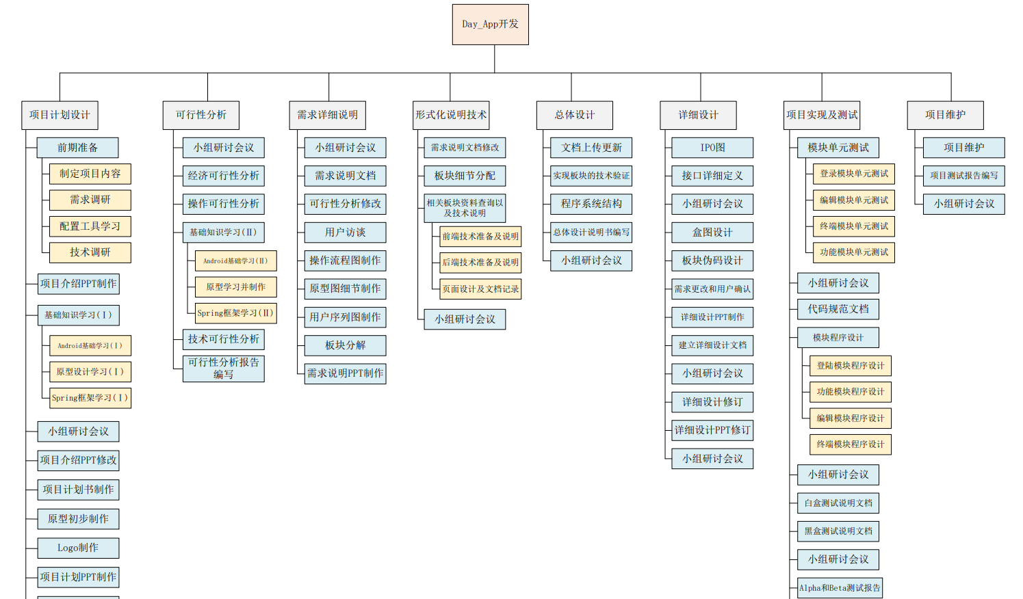
实 施 计 划
WBS 结 构

Slide 20
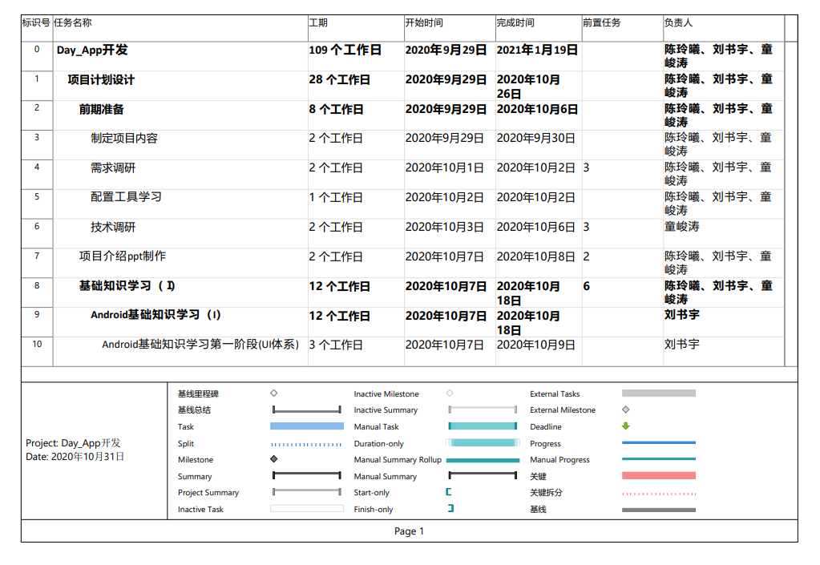
实 施 计 划
任 务 分 解 与 人 员 分 工 (甘特图)

Slide 21
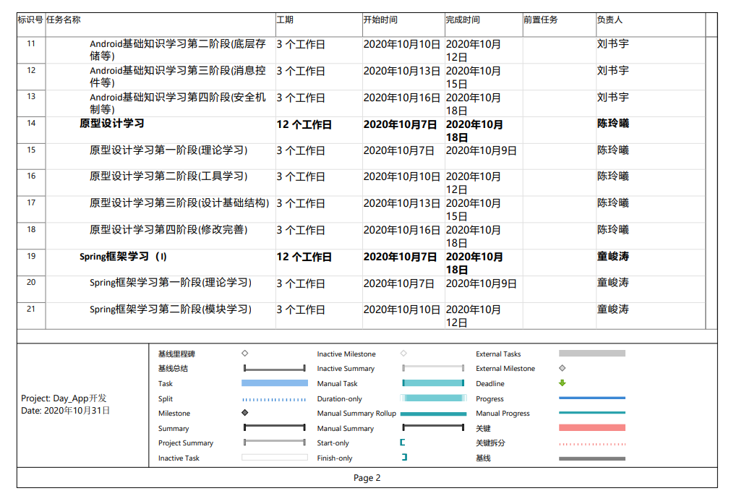
实 施 计 划
任 务 分 解 与 人 员 分 工 (甘特图)

Slide 22
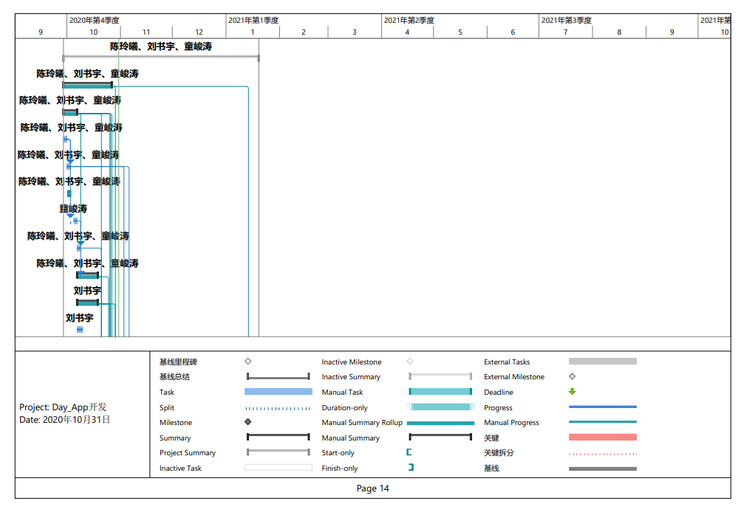
实 施 计 划
任 务 分 解 与 人 员 分 工 (甘特图)

Slide 23
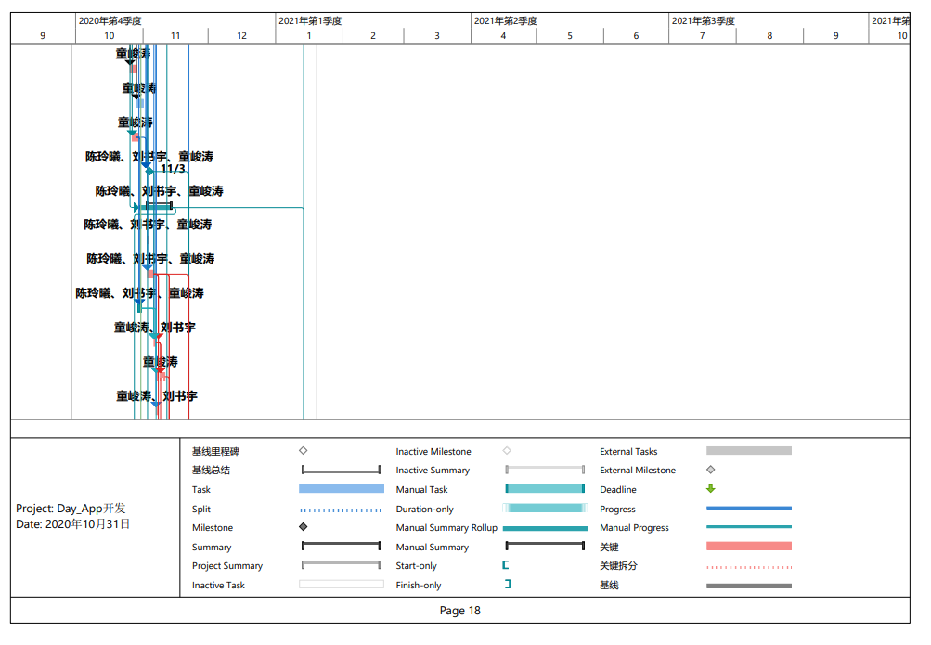
实 施 计 划
任 务 分 解 与 人 员 分 工 (甘特图)

Slide 24
实 施 计 划
计 划 里 程 碑
10.10 课程作业选择；
10.16 项目提出和介绍；
10.22 项目计划；
10.29 项目计划修订；
11.6 可行性分析报告；
11.12 需求分析报告（SRS）
11.19 需求分析报告（SRS） 修订；
11.26 总体设计报告；
12.3 详细设计报告；
12.10 总体设计和详细设计 修订；
12.17 代码清单和测试用例；
12.24 系统测试报告；
12.31 测试报告修订；
1.14 项目总结报告；

Slide 25

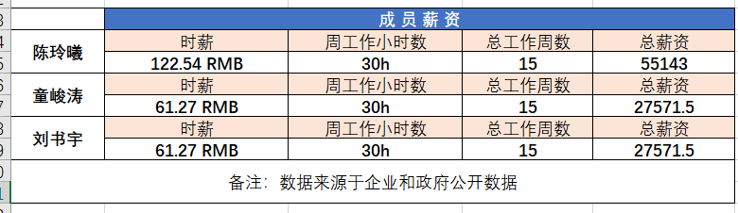
实 施 计 划
时 薪 及 项 目 预 算

Slide 26
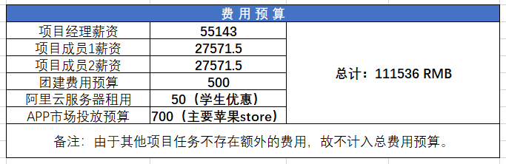
实 施 计 划
时 薪 及 项 目 预 算

Slide 27
实 施 计 划
风 险 评 估 与 对 策
风险类型 | 存在风险 | 产生风险原因 | 发生预估概率 | 风险预案（规避）
进度风险 | 由于时间紧张导致项目最后无法按期完成。 | 小组成员经验不足，不能很好的对时间掌控。 | 30% | 在实际合理的情况下，适当减少休息时间，多挤压出一些时间来完成进度。
技术风险 | 开发的个别组件质量存在问题，无法使软件整体达到预期目标。 | 小组成员技术水平差距大，个别组员可能无法交付合格的组件。 | 60% | 通过请教专业人员或者迅速查阅相关资料来解决。前期也可做好学习准备。

Slide 28
实 施 计 划
风 险 评 估 与 对 策
风险类型 | 存在风险 | 产生风险原因 | 发生预估概率 | 风险预案（规避）
质量风险 | 质量不完全符合用户要求。 | 受限于小组成员总体的设计缺陷或其他一些功能不十分完备。 | 10% | 前期同客户不断交流，明白实际需求。同时在后期开发过程中多拜访，减少重构或重写的风险。
人力资源风险 | 组内成员因其他一些意外突发情况无法完成分配任务。 | 天灾人祸，无法预测 | 5% | 通过组长对剩余小组人员之间的协调，暂时重新规划当下的目标或任务。

Slide 29
实 施 计 划
风 险 评 估 与 对 策
风险类型 | 存在风险 | 产生风险原因 | 发生预估概率 | 风险预案（规避）
实践风险 | 因为一些其他的特殊因素，导致平时项目制作的常用场地（图书馆）暂时无法继续使用。 | 一些生活上的突发因素，例如图书馆座位无法预约到合适。 | 10% | 备选场所为学校理四一楼右部大厅，或者前往南校空着课自习的教室。

Slide 30
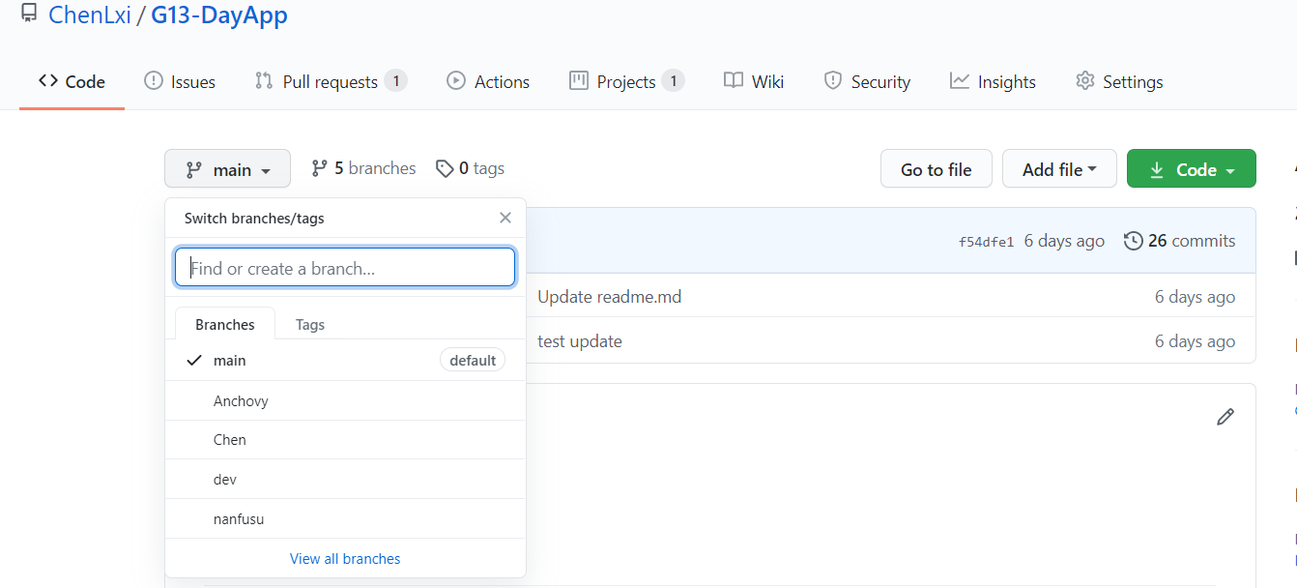
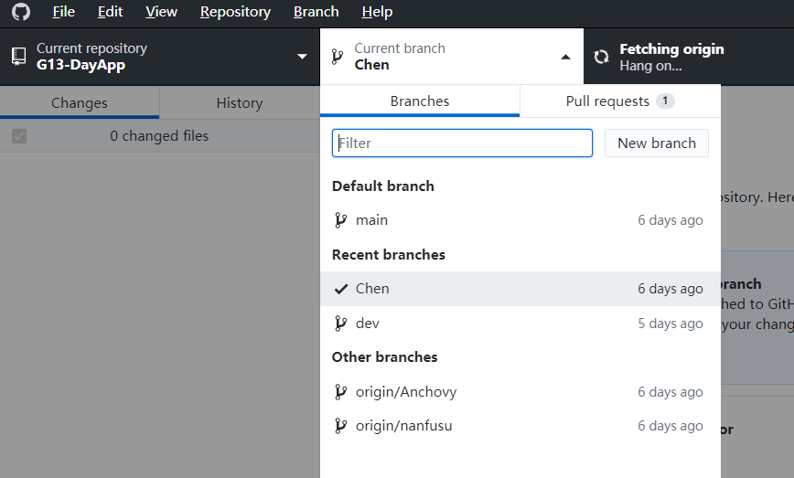
实 施 计 划
项 目 管 理

Slide 31
PART 4
支 持 条 件[2,3]

Slide 32
支 持 条 件
设备支持：三台个人计算机（win 10），服务器选择阿里云，两台支持Android的手机，一台支持iOS的手机；
软件或技术支持：Android Studio，MySQL，Eclipse，Project，Office，GitHub，Flutter，Spring Boot，vue等

Slide 33
PART 5
总 结 要 点

Slide 34

总 结 要 点
通过初步的分析，小组成员认为项目具备了实际可行性。
同时，本项目的一个难点在于各成员的技术积累不够深厚，技术水平不一，短期内无法进行很好地磨合。除此之外，三个人之间的交流讨论还需要再多点。
项目的成功实施需要我们对项目进行合理的规划，合理的思考，尤其是组内一定要及时沟通，三个人要齐心协力，劲往一处使，才能按照软件工程化过程推进进度。

Slide 35
PART 6
可 行 性 分 析

Slide 36
可 行 性 分 析
引言与
引用参考文件
可行性
分析前提
可选方案
所建议系统
1
2
3
4
用户使用
可行性
法律可行性
技术可行性
经济可行性
8
7
6
5

Slide 37
可 行 性 分 析
6.1 引 言 与 引 用 参 考 文 件
本项目来源于生活实际，目的是满足部分人群写日记和创作的要求。同时，为了提高部分效率，以及降低人力、物力、财力，编写部分关键内容，为项目的进行提供参考。
本部分内容主要参考GB/T 8567-2006, 计算机软件文档编制规范[S]。

Slide 38
可 行 性 分 析
6.2 可 行 性 分 析 前 提
要求：满足用户和提出者最基本的要求，即可以在手机上记录日记，可以进行自主创作文学文化作品，可以就创作的作品进行分享和交流，遇到用户喜欢的内容可以收藏和转发，设置积分排行。
目标：在预定的时间安排内，完成既定的任务进度，完成用户的基本功能需求，并最后提交可用的APP。
环境：开发环境Android studio，flutter，MySQL等；运行环境主要是win10笔记本等。

Slide 39
可 行 性 分 析
6.2 可 行 性 分 析 前 提
条件：有小组预算的经费，有理四和图书馆等其他区域可供开发。
假定：若某一成员出现设备故障等，其他组员可以暂时借用设备进行一些开发和测试，如果某一成员有突发情况暂时不能完成分配的任务，剩余的组员应该想办法承担其暂时无法完成的任务。假定项目在预期内完成。
限制：法律法规、可利用的信息资源、投资等的约束。

Slide 40

可 行 性 分 析
6.2 可 行 性 分 析 前 提
同时，我们通过简单的调研，采访了几位试用对象或预使用用户：
杨元杰，男，软工1802，计算机与计算科学学院，
明德1-409，联系方式：31801340@stu.zucc.edu.cn
张鑫，男，软工1802，计算机与计算科学学院，
明德1-407，联系方式：31801332@stu.zucc.edu.cn
潘一诺，女，临床1804，医学院，
尚雅2-423，联系方式：31804239@stu.zucc.edu.cn
费雨琪，女，英语1903，外国语学院
问源2-247，联系方式：31801123@stu.zucc.edu.cn

Slide 41
可 行 性 分 析
6.2 可 行 性 分 析 前 提
调研对象对项目的初步点评：
有日记的功能，同时可以借鉴其他人的创作想法，可以在自己写时提供一定的思路等，比较好。
有自己单独的文学创作空间，其实提供了一块净土。
操作简单易理解，对用户尤其是新用户来说比较的友好。

Slide 42
可 行 性 分 析
6.3 可 选 方 案（原方案简析）
原有方案一缺点：采用网页形式，其优点为可以容纳更多的信息，其缺点和局限性是每次打开可能要输入网址并加载等，而且在手机上浏览时可能会影响到视觉观感，同时可能无法及时收到消息等。
原有方案二缺点：采用小程序的形式，其优点是可以在微信中打开，但是他可能需要通过微信来提示消息等，无法直接从手机里收到消息，且小程序留存度较低，有时不会很稳定，有较大的限制。

Slide 43
可 行 性 分 析
6.3 可 选 方 案（原方案简析）
关于网页形式和小程序形式，在实际的开发上没有特别大的差异，在开发环境上，小组成员的电脑配置可以承受，而且很多都是开源的。
在操作可行性上也无太多的限制，对于技术上，基于本小组的实际情况，加之本学期的小组成员选修的课程方向，APP占据了更多的优势，网页开发和小程序需要储备其他的更多的知识。
在经济可行性上，网页和小程序无需太多开销。

Slide 44
可 行 性 分 析
6.3 可 选 方 案（可重用系统）
对目前存在的系统来说，有可参考的软件，例如Zine，微博，知乎等，这些有的有日记记录的功能，有的有发表看法提供讨论的功能，同时还有分享生活各种事物和新闻的功能。这些都可以提供一定的参考，在系统上有一定的可用性。

Slide 45
可 行 性 分 析
6.3 可 选 方 案（APP SWOT）[10]
Strengths / 优势：
①方便快捷，用户体验佳
②可随时启用，在线服务高
③可实现功能多，扩展性强
Weaknesses / 缺陷：
①需要从市场下载
②要满足不同的平台
③版本要不定更新，开发周期长
Opportunities / 机会：
①用户基数大，面广
②当下移动应用发展势头猛
③准入门槛低
Threats / 挑战：
①要有足够的创新性
②需要满足客户的不同需求
③要抓住市场的方向

Slide 46

可 行 性 分 析
6.3 可 选 方 案（选择方案）
通过综合考量，以及对微信小程序和网页等存在的缺陷，进行了简单的分析，我们小组最终选择了APP的形式，它不仅具备实时性，而且易接受信息和提醒，且稳定性更为可靠。而且目前提供的条件和环境均支持我们开发这样一款具备基本功能要求的APP。

Slide 47
可 行 性 分 析
6.4 所 建 议 的 系 统 方 面
以Android（或iOS）操作系统为基础，通过前端的用户指令操作，来与数据库进行交互，达到信息的处理，实现用户数据的实时更新，以及在交流区域要有共同的数据操作区域，来满足用户的基本需求。
在数据流程和处理流程方面，对于用户而言，在个人信息上有注册、登录、修改、查询和注销等基本处理权限。数据的处理根据以架构好的机制来进行存储和查询或者修改等。对于管理员来说，主要就是后台的维护和监管。

Slide 48
可 行 性 分 析
6.4 所 建 议 的 系 统 方 面
对于有关影响，在设备上，应该具备较强的可移植性，兼容效果要好；在软件上要有一定的保护系统；在运行上要保证基本的流畅；在开发上要做到实际可操作；在环境上要讲究适应和简单；在经费上提倡经济节约；在局限性上可能是第一次开发不具备太多的知识和经验。

Slide 49
可 行 性 分 析
6.5 经 济 可 行 性
投资：
由于基本都是自己现有的设备和已存在的开发环境，除了租用阿里云服务器（9.5 RMB/月）和可能用于苹果APP市场投放的费用外，可以说基本建设投资较低，预算为700RMB。其他的非一次性投资为0。
预期的经济效益：
由于是课程项目实践，不具体考虑预期的经济效益。

Slide 50
可 行 性 分 析
6.5 经 济 可 行 性
同样，在一次性收益和非一次性收益上，我们基于课程项目实践的目的，暂时不具体考虑他们，当然除非有人一定要后续投资另当别论。因此，在不可定量的收益和收益/投资比上，也暂时不计入内，可视作0。对于投资回收周期，我们视作未知，时间可向后不断放大。在市场预测上，我们基于基本的实践情况，预测市场占比不会特别多。

Slide 51
可 行 性 分 析
6.6 技 术 可 行 性
在技术可行性上，我们分析得出：基于现有的资源，包括小组成员、开发环境、运行环境、硬件设备和目前拥有的技术条件等，基本满足本项目的实施要求。
故在当前的限制条件下，系统的功能目标能达标和实现；在对开发人员的数量和质量的要求上可基本能满足；且在规定的期限内，本系统的开发能完成。
由于没有直接的投资等，涉及经济问题的投资、成本和效益可行性都是在可接受范围内的。

Slide 52
可 行 性 分 析
6.7 法 律 和 用 户 使 用 可 行 性
用户的使用较为广泛，且后期会有用户使用手册说明，综合整体的开发而言，预测不会出现使用困难的现象，应该易上手操作。
用户
使用
法律
在开发本小组项目时，由于没有任何其他的一些合同上的签订等，且不侵犯他人的知识产权，所有成员遵纪守法，不会出现违法犯罪行为。

Slide 53
可 行 性 分 析
6.8 其 他 可 能 相 关 的 问 题
关于此问题，我们只能预测未来可能出现的变化，比如服务器可能因为某个原因突然出现问题，或者某天突然出现一些bug等，都需要我们具体情况具体解决。

Slide 54
*
附 录

Slide 55
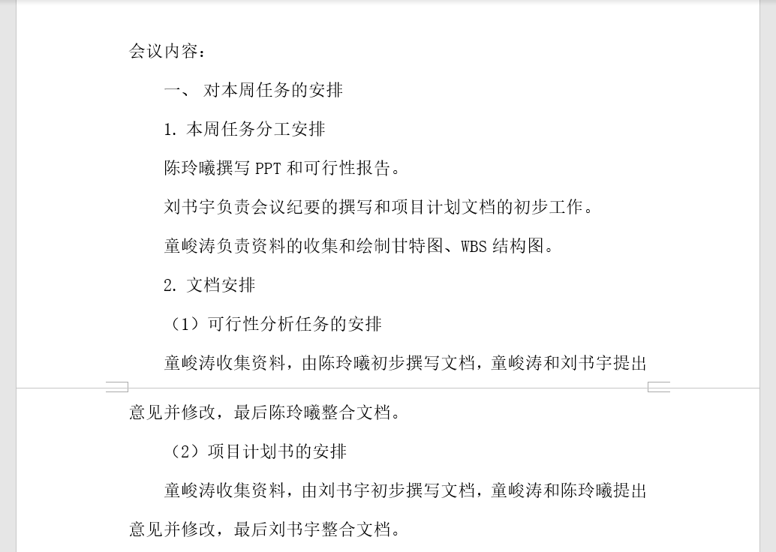
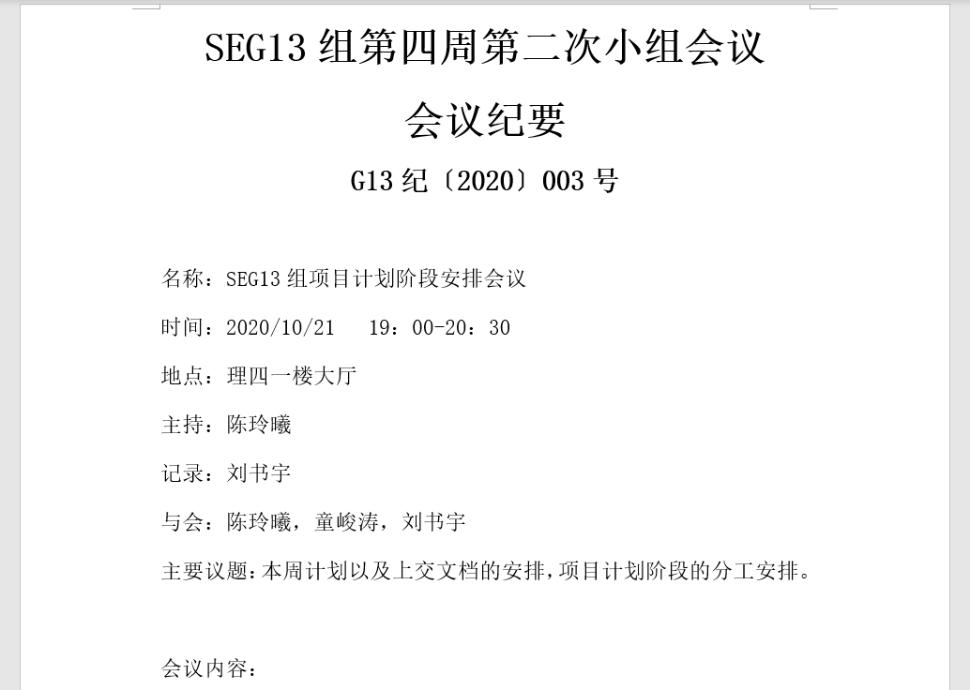
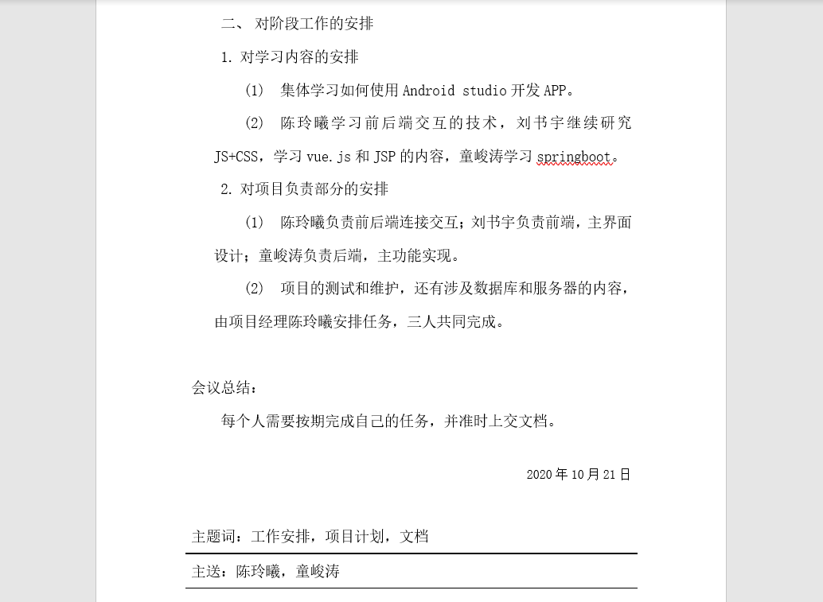
本次会议记录：

Slide 56
本次小组分工：
陈玲曦（组长）：负责会议的召开和协调，编排项目计划PPT，完善项目计划报告， 参与项目计划安排；
童峻涛（组员）：负责资料收集，绘制甘特图和WBS结构，参与项目计划安排；
刘书宇（组员）：负责会议记录，撰写项目计划报告，完善PPT，参与项目计划安排。
联系邮箱：陈玲曦：31801349@stu.zucc.edu.cn
童峻涛：31801341@stu.zucc.edu.cn
刘书宇：31801323@stu.zucc.edu.cn

Slide 57
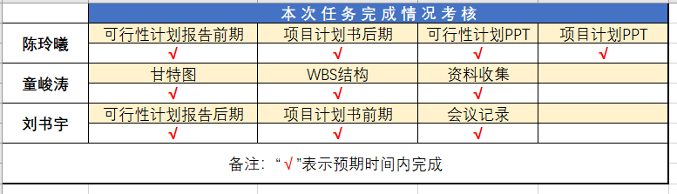
本次小组分工考核：

Slide 58
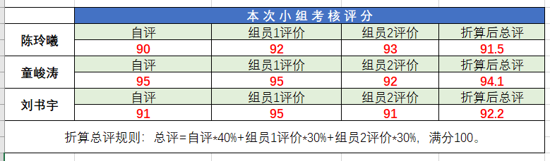
本次小组评价：
对于本次项目计划的完成，大家都有较高积极性，在会议中都提出了一些各自的观点，通过搜集资料和协同交流，最终初步确定了本次项目的具体计划，在人员任务分配和时间安排上有了可实施性的步骤。希望在接下来的时间里各成员能够再接再厉！

Slide 59
参考资料：
[1]张海藩，牟永敏.软件工程导论(第6版)[M]北京：清华大学出版社
[2]王硕,曹莉敏,尚民强,方云峰,张巍毅,张铁强.甘特图在大型软件研发项目管理中的应用[J].石油地球物理勘探,2018,53(S1):310-315+19-20.
[3]蔡文,李云,靖婧.WBS在海工项目质量管理中的应用[J].上海质量,2020(07):62-66.
[4]GB/T 8567-2006, 计算机软件文档编制规范[S].
[5]Microsolft.VSCode[EB/OL]. https://code.visualstudio.com/.- 2020/10/25.
[6]Marijn Haverbeke.[EB/OL]. https://codemirror.net/.- 2020/10/25.
[7]Daniel Imms.[EB/OL]. https://xtermjs.org/.- 2020/10/30.
[8]mscdex.[EB/OL]. https://github.com/mscdex/ssh2.-2020/10/30.
[9]Cheng Zhao.[EB/OL].https://electronjs.org/docs.-2020/10/30.
[10]林毅. 基于SWOT工程项目管理软件的应用分析[J]. 电子技术与软件工程, 2016, No.80(06):75-75.

Slide 60
开拓
创新
共赢
引领
G13小组汇报完毕
谢谢观看

